Slide 1
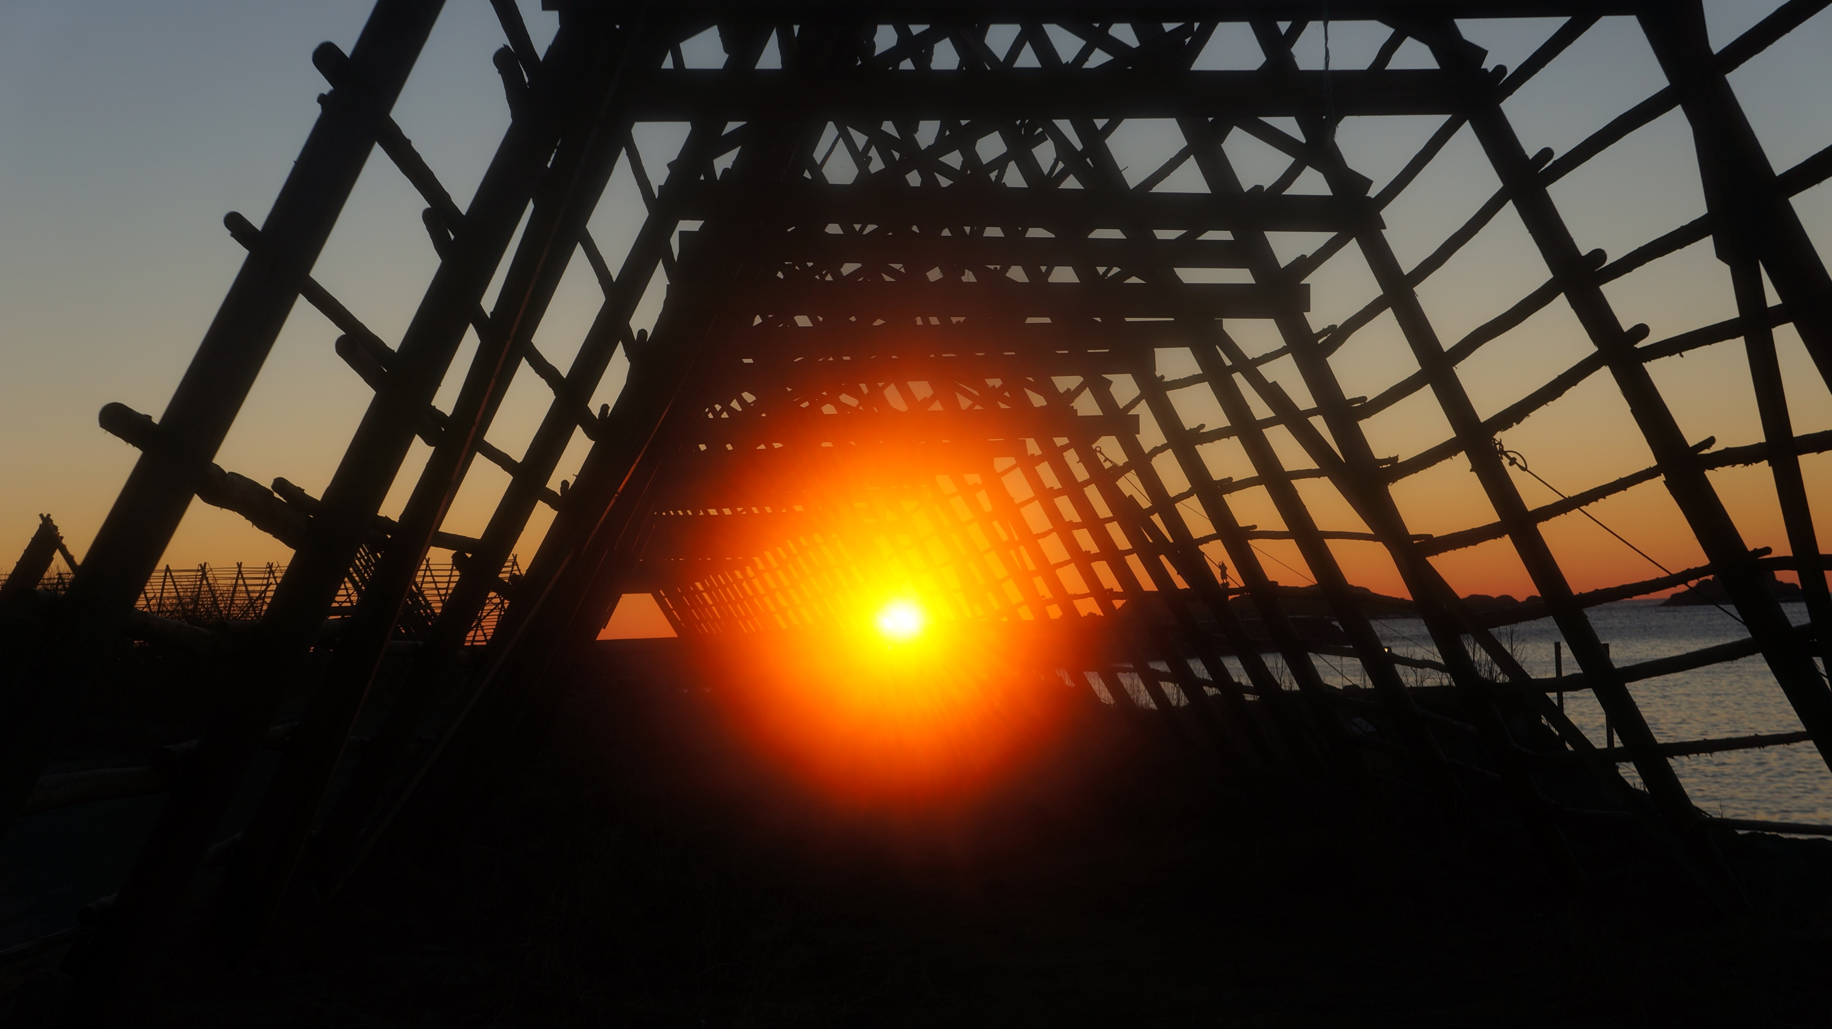
Suksess og utfordringer innen fagopplæring
Opplæringskontoret for Nordre Nordland
Bjørn Willy Hansen

Slide 2
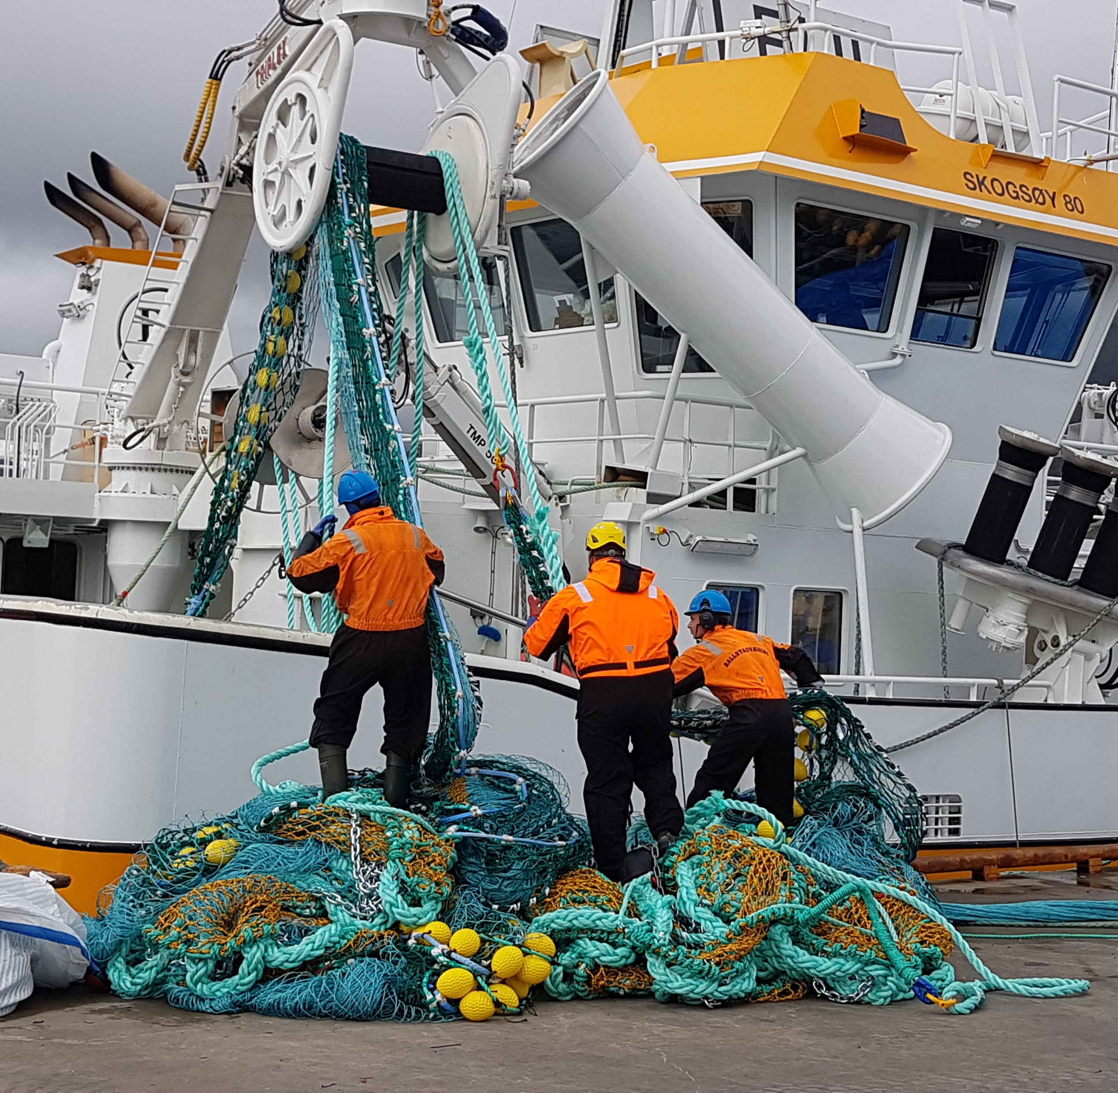
Suksessfaktorer
Før læretiden
Skolebesøk, roller og forventninger og krav
YFF = (Praksis mot teori) Tidlig Formidling ☺
Egnethet og holdning
Tilbud om lærlingplass før skoleslutt
Fokus på gode lærebedrifter og gode faglige veiledere. Stillingsinstruks på lærling med trinnvis faglig opplæring på fartøy
Inkludering, sosialisering, mestring og bli sett
OKNN - Tett på, tilrettelegging og veiledning olk web og FP møter
Fagprøven som en positiv opplevelse og tydelig planlegging i forkant gir - 0 - stryk
Fremsnakking av karrieremuligheter videre

Slide 3
Jenter i maritime yrker
En nyhet eller selvfølge i 2022?
Har avis oppslag skremt vekk jenter fra næring?
Krav til lærebedriften / fartøy
0 toleranse for mobbing / uønsket oppmerksomhet
Lik tilrette legging som gutter i læretiden
Rederier ønsker jenter velkommen

Slide 4
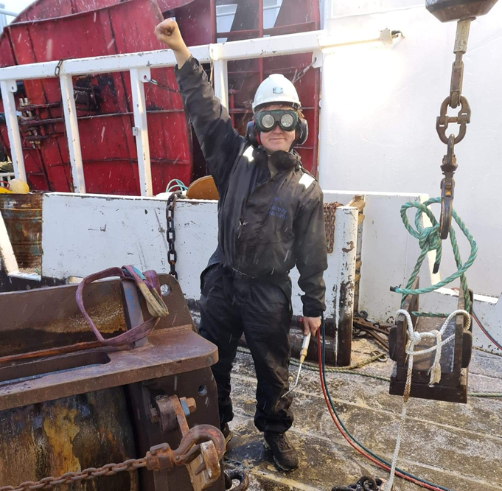
Utfordringer
Omstilling fra skole og til hverdagen i arbeidslivet
Egnethet for turnus og hav generelt
Strukturering i fiskeflåten
Rus / nye krav til helse
Dropout pga endret interesse osv.
Plan B. (Når det ikke ble som det skulle)
Skolestruktur og dimensjonering av skole. ->Ungdom velger yrkesvei etter lønn og trygghet
Rekruttering til maritim næring / andre veier inn
Skader.
Krav om risikoanalyse på lærlinger u/18 år

Slide 5
Morgendagens fagarbeider.

Slide 6
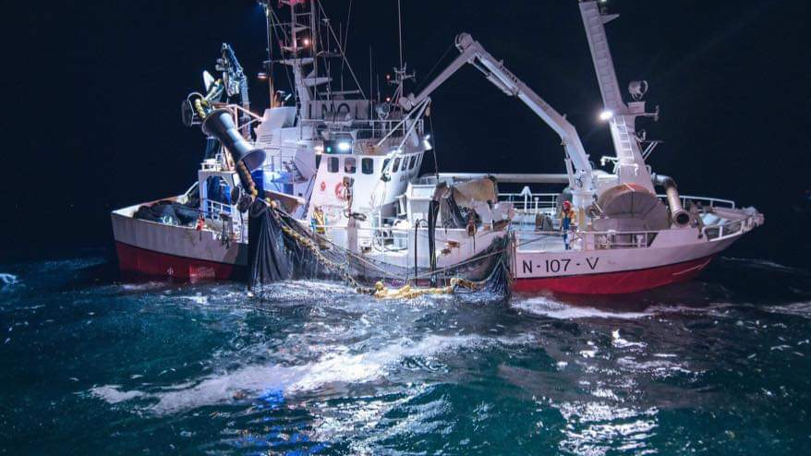
Resultatet av ung kompetanse i næring sikrer ny kompetanse til bedrift.

Slide 7
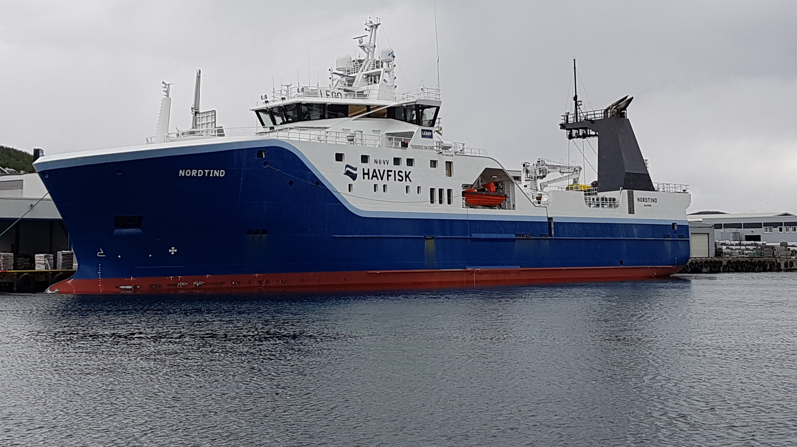

Slide 8
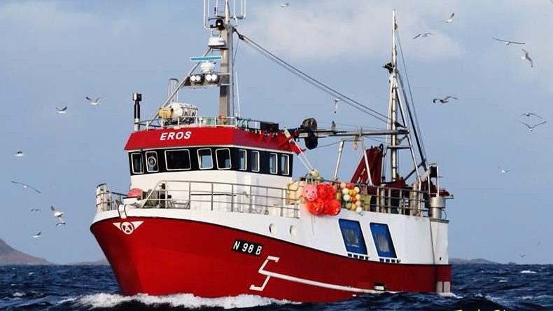

Slide 9
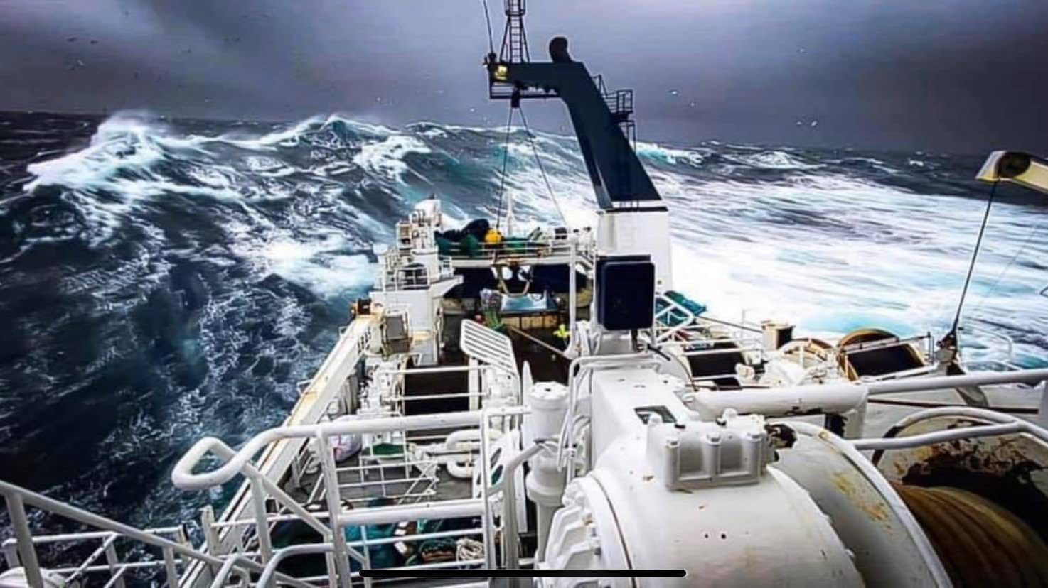
Verdens mest spennende arbeidsplass.
Takk for tiden.

